Slide 1

Pohyby Země
Název školy | Základní škola Kolín V., Mnichovická 62
Autor | Mgr. Vladimír Zeman
Datum | 9. 2. 2012
Název | VY_32_INOVACE_01_Z6
Téma
Jaké pohyby vykonává planeta Země – učivo 6. třídy

Slide 2

Pohyby Země
Kolem své osy
Kolem Slunce

Slide 3

Pohyb Země okolo své osy
Směr otáčení
  od západu na východ
Jedno otočení o 360º
Doba jednoho otočení
  1 den = 24 hodin
Z V

Slide 4
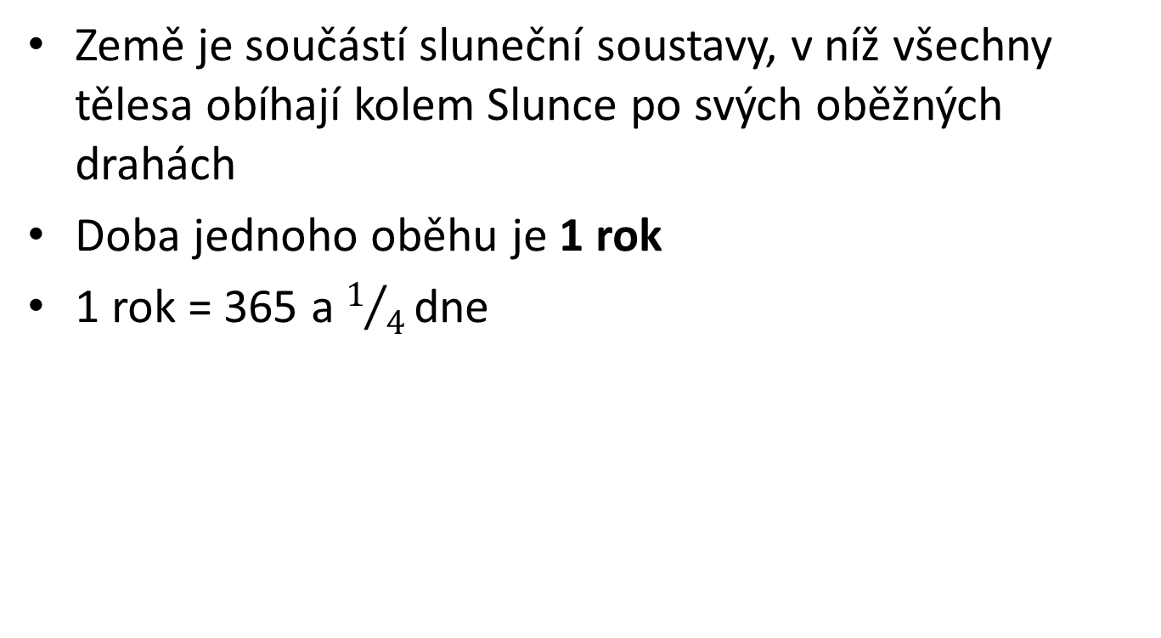
Pohyb Země kolem Slunce
Země je součástí sluneční soustavy, v níž všechny tělesa obíhají kolem Slunce po svých oběžných drahách
Doba jednoho oběhu je 1 rok
1 rok = 365 a $1/{4 }$dne
Každý čtvrtý rok je přestupný
a má 366 dní (29. února)

Slide 5
Podle obrázku vysvětli střídání dne a noci

Slide 6
Vysvětli podle obrázku střídání 4 ročních období
21. června
Obratník raka
Rovník
23. září
21. března
Obratník kozoroha
21. prosince

Slide 7
Citace
Veškeré obrázky použity z webu http://office.microsoft.com/cs-cz/images/?CTT=97
Odkazy jsou platné k 31.1.2012

Slide 8
Anotace
Materiál slouží k vysvětlení daného tématu a současně na závěr k procvičení aktivitou na interaktivní tabuli.

